Slide 1
«Поле чудес» По рассказам Льва Толстого «Жучка», « Про коня», « Вместе тесно, а врозь скучно»
Интеллектуальная игра
Составитель: Якубович Г.Г.

Slide 2
Вспомните рассказ
про двух мальчиков,
которых звали Петя и Миша

Slide 3
ВОПРОС:
Что не поделили между собой Миша и Петя?

Slide 4
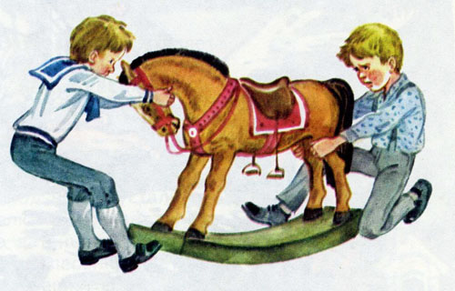
к
о
н
ь
Конь

Slide 5
МОЛОДЦЫ!!!

Slide 6
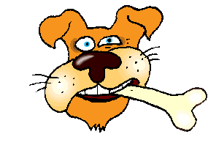
Вспомните рассказ
про Жучку

Slide 7
Что увидела Жучка в воде?
ВОПРОС:

Slide 8
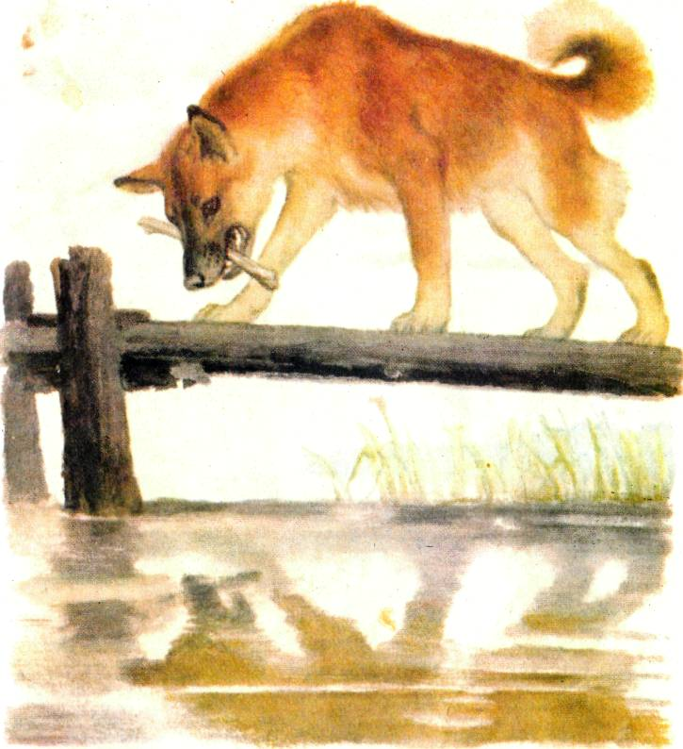
Т
Е
Н
Ь
Тень

Slide 9
МОЛОДЦЫ!!!

Slide 10
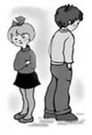
Вспомните рассказ « Вместе тесно, а врозь скучно»

Slide 11
Сестра сказала брату, чтобы он не трогал…. Что ?
ВОПРОС:

Slide 12
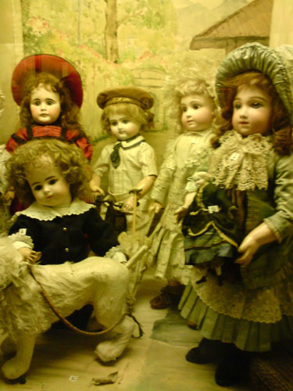
К
У
К
Л
Ы

Slide 13
МОЛОДЦЫ!!!

Slide 14
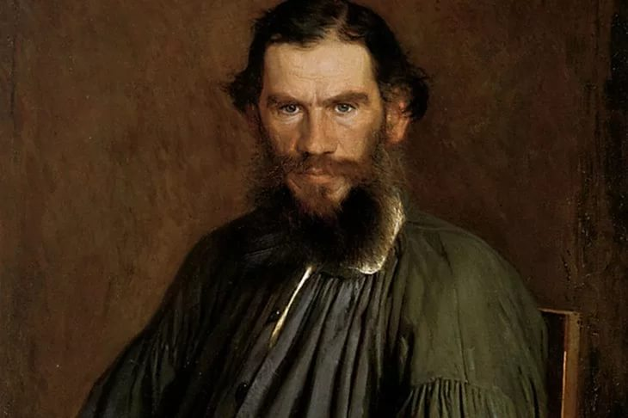
Как зовут автора, который написал рассказы, которые вы прочитали?

Slide 15
Л
Е
В
Т
О
Л
С
Т
О
Й

Slide 16
МОЛОДЦЫ!!!
До новых встреч

